Slide 1

XIAOXI DORMSENSE · PROJECT INTRODUCTION
SWISS · IKB · 01 / 13
WIRELESS SENSOR NETWORK × AGENT
交小西
宿舍智能体
从宿舍微环境感知出发，规划一条可解释、可扩展、有安全边界的自然语言交互链路。
本科课程项目 · 规划介绍 · UNDER DEVELOPMENT
→ SWIPE / ARROW KEYS
Notes:
交小西宿舍智能体
• 项目从宿舍微环境这个具体问题出发
• 融合无线传感网络、大数据基础与 Agent
• 当前是规划介绍，不是已完成产品

Slide 2
CONTEXT · THE GAP
02 / 13
天气没有错，尺度不同
预报到不了床边
A CITY FORECAST
B DORM MICROCLIMATE
城市尺度
床边尺度
告诉我们一座城市大致的冷暖、降水与风，却无法代表一间宿舍此刻的闷热与潮湿。
真正影响体验的，是室内温湿度、光照和设备状态在具体位置与时刻的变化。
—
覆盖范围大
—
就在宿舍内测量
—
刷新节奏统一
—
保留时间变化
—
难以反映室内局部差异
—
让状态可以被查询与解释
Notes:
预报到不了床边
• 天气预报解决城市尺度趋势
• 宿舍体验还受到朝向、通风和设备发热影响
• 项目补充室内微环境观测，而不是替代天气预报

Slide 3
ORIGIN · THREE FORCES
03 / 13
项目方向不是凭空出现
三个经历，汇成一个方向
WHY THIS PROJECT
01
天气多变
我们需要比城市预报更贴近宿舍内部的局部观测。
02
用过智能音箱
小爱同学、小度让“自然语言调用能力”变成直观的产品经验。
感知
连接
理解
03
课程需要落地
无线传感网络负责连接，大数据基础负责让时间序列可追溯、可分析。
Notes:
三个经历，汇成一个方向
• 天气多变带来本地感知需求
• 智能音箱提供自然语言交互的产品经验
• 两门课程分别提供连接与数据分析方法

Slide 4
SCOPE · FOUR PROMISES
04 / 13
先把范围说清楚
我们想做什么
— 01 / SENSE
— 02 / STATE
— 03 / ASK
— 04 / PRIVACY
温度
湿度
光照
节点状态
自然语言
查询
声音设想
暂不接入
以已确认的真实传感器为准；型号和接线核实后再实现驱动。
光照先作为归一化量，不冒充 lux；同时区分在线、离线与缺测。
用户描述需求，Agent 从经审核的状态来源读取并解释，而不是编造答案。
当前不采集、不保存声音或语音；任何声环境扩展都需另行隐私评审。
Notes:
我们想做什么
• MVP 优先温湿度和可靠状态
• 光照不冒充 lux
• 自然语言必须回到真实状态来源
• 声音当前不采集、不保存

Slide 5
ARCHITECTURE · MAIN CHAIN
05 / 13
一条主链，两个安全边界
数据怎样走到一句回答
01 · SENSE
03 · TRANSPORT
05 · AGENT
环境与传感器
Wi-Fi + MQTT
Hermes Agent
02 · EDGE
04 · STATE
UNO R4 WiFi
Home Assistant
分析：从 Broker 读取只读遥测镜像 控制：只允许经 Home Assistant · 当前默认关闭
Notes:
数据怎样走到一句回答
• 传感器数据进入 UNO R4 WiFi
• 经 Wi-Fi/MQTT 到 Home Assistant
• Hermes 负责自然语言交互
• 分析只读，控制只经 HA 且当前关闭

Slide 6
ARCHITECTURE · NODE ROLES
06 / 13
从课程概念映射到系统组件
三类角色，各做一件事
LAYER 01 · MEASURE
LAYER 02 · AGGREGATE
LAYER 03 · CONTROL
测量节点
汇聚节点
控制节点
各类传感器对应不同物理量。当前受硬件条件限制，传感器以有线方式连接 Arduino。
UNO R4 WiFi 定时采样、校验状态、组织 JSON，并通过 Wi-Fi/MQTT 发送。
电脑或 VPS 承载 Broker、Home Assistant、分析与 Agent；具体容器化方式仍待联调。
INPUT · PHYSICAL SIGNAL
EDGE · DETERMINISTIC
HOST · COMPUTE + ORCHESTRATION
Notes:
三类角色，各做一件事
• 传感器是测量节点
• UNO R4 WiFi 是汇聚节点
• 电脑或 VPS 是主要控制节点
• 当前传感器仍以有线方式接入 Arduino

Slide 7
EDGE
07 / 12
HOST
COMPUTE BOUNDARY
PC / VPS
ARDUINO
负责
专心
测量
理解
算力有限的边缘节点不运行复杂 Agent；主机负责状态管理、历史分析和自然语言交互。
采样 · 缺测 · 重连 · 序号
不逐样本调用 LLM · 规则先行
Notes:
Arduino 专心测量，主机负责理解
• 微控制器负责稳定采样与重连
• 复杂状态、统计和语言交互放在主机侧
• 阈值和拒绝逻辑优先由确定性程序处理

Slide 8
AGENT · HERMES
08 / 13
THE AGENT THAT GROWS WITH YOU
为什么规划使用 Hermes Agent
自然语言
01
持久记忆
02
Skills
03
把“宿舍现在怎么样”转成状态查询与解释。
官方定位强调跨会话记忆与随使用成长。
把可复用流程沉淀为技能，而不是每次重新描述。
多模型
04
隔离运行
05
Home Assistant
06
可连接不同模型提供方，选择适合任务的推理能力。
官方提供多种 sandbox backend；本项目仍需独立验证部署。
上游有 HA 工具，但读写同属一个工具集，不能天然视为只读。
SOURCES · HERMES-AGENT.NOUSRESEARCH.COM · NOUSRESEARCH/HERMES-AGENT OFFICIAL DOCS
Notes:
为什么规划使用 Hermes Agent
• 官方定位是“The Agent That Grows With You”
• 价值在于自然语言、记忆、Skills、多模型与隔离运行
• HA 查询和调用在同一工具集中，不能天然视为只读

Slide 9
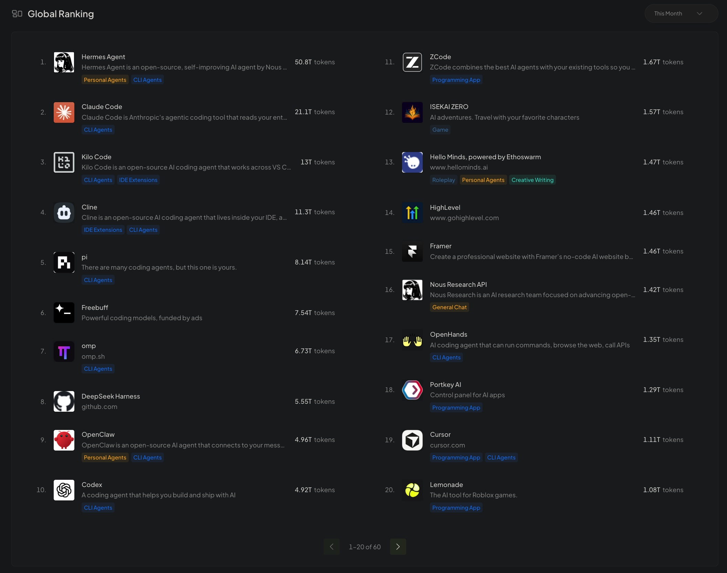
EVIDENCE · OPENROUTER
09 / 13
MONTHLY SNAPSHOT · CAPTURED 2026-09-22
选择 Hermes，不只靠口号
OPENROUTER GLOBAL RANKING
#1
50.8T
tokens · This Month
2.4×
约为截图中第二名 Claude Code（21.1T）的 2.4 倍
OPENROUTER GLOBAL RANKING
截图时点数据 · 排名会动态变化
Notes:
选择 Hermes，不只靠口号
• 截图记录于 2026-09-22，筛选条件为 This Month
• Hermes Agent 以 50.8T tokens 排名第一
• 第二名 Claude Code 为 21.1T，前者约为后者 2.4 倍
• 这是动态使用量快照，不等于能力或安全性排名

Slide 10
INTERACTION · CONTROLLED LOOP
10 / 13
不是“说一句就随便执行”
先读状态，再解释；控制以后再开
ASK
01
用户以自然语言提出问题
02
Agent 从 HA 读取当前状态
LOOP
CONFIRM
READ
READ · EXPLAIN · CONFIRM
03
解释数据、时效与不确定性
04
未来经确认后调用低风险场景
EXPLAIN
Notes:
先读状态，再解释；控制以后再开
• 用户先提出问题
• Agent 读取 HA 状态并说明时效
• 先给解释与建议
• 未来控制必须经过确认和状态回读

Slide 11
STATUS · EVIDENCE FIRST
11 / 13
规划介绍最重要的是不把未来写成现在
已有骨架，不等于链路完成
A AVAILABLE NOW
B NOT VERIFIED YET
工程骨架
真实验收
协议、Schema、模拟器、Home Assistant 配置样例、部署说明与基础检查已经形成。
传感器型号、真实采样、MQTT/HA/Hermes 联调、设备控制与完整无线节点仍待现场验证。
—
UNO R4 WiFi 已确认
—
不虚构硬件测试结果
—
模拟数据显式标记 simulated=true
—
不把静态配置说成已部署
—
架构与安全边界已有文档
—
没有权限边界就不开控制
Notes:
已有骨架，不等于链路完成
• 已有协议、Schema、模拟器和配置样例
• UNO R4 WiFi 已确认
• 真实 MQTT、HA、Hermes 与硬件联调仍待完成
• 没有证据的能力保持 Planned

Slide 12
ROADMAP · AFTER THE MVP
12 / 13
先完成最小闭环，再扩展
未来可以长成什么样
TTS 输出
01
真正无线传感
02
更多物理量
03
让回答从屏幕文字扩展到可听见的反馈。
从有线传感器接入过渡到可扩展的无线节点。
在型号、电气与隐私确认后增加新的测量通道。
历史分析
04
安全控制
05
多节点扩展
06
清洗、窗口统计、趋势图与确定性异常检测。
仅通过 HA，经白名单、确认与状态回读后开放。
比较节点身份、可靠性、RSSI 与断线恢复。
Notes:
未来可以长成什么样
• 扩展 TTS、无线节点与更多物理量
• 历史分析与异常检测对应课程目标
• 控制只在 HA 路径和权限边界验证后开放

Slide 13
13 / 13
CLOSING
TAKEAWAYS
03 RULES
MANIFESTO
01
从真实问题出发
天气预报提供城市尺度，项目补足宿舍微环境尺度。
先感知。
再理解。
02
让节点各司其职
Arduino 可靠采样，主机管理状态、分析与自然语言交互。
把宿舍里真实发生的变化，变成有来源、有边界的回答。
03
先验证，再扩展
真实链路、权限边界和隐私审查通过后，再谈 TTS、无线节点与家居控制。
XIAOXI DORMSENSE
Q&A
→ 谢谢 · END OF INTRODUCTION
Notes:
先感知，再理解
• 从真实宿舍微环境问题出发
• 让传感器、Arduino、平台和 Agent 各司其职
• 先验证真实链路与边界，再扩展语音、无线和控制

